Slide 1
1、增透膜和增反膜 求光程差

Slide 2
2、用波长为λ的单色光垂直照射由两块平玻璃板构成的空气劈形膜，观察反射光干涉条纹。已知劈尖角为θ．如果劈尖角变为θ ＇，从劈棱数起的第四条明条纹位移值Δx是多少？
解：第四条明条纹满足以下两式：
可得
可得
第4级明条纹的位移值为 Δx =

Slide 3
3例：用波长为λ＝600 nm (1 nm＝10⁻⁹ m)的光垂直照射由两块平玻璃板构成的空气劈形膜，劈尖角θ＝2×10⁻⁴ rad．改变劈尖角，相邻两明条纹间距缩小了Δl＝1.0 mm，求劈尖角的改变量Δθ．

Slide 4
4、空气劈尖干涉中,若将上面的玻璃平板弯曲成半径为R的弧面(R很大，且圆心位于劈棱正上方)，如图，入射光波长为λ，观察透射光形成的干涉条纹，求：
第5级明纹到劈棱(0级明纹)的距离？

Slide 5
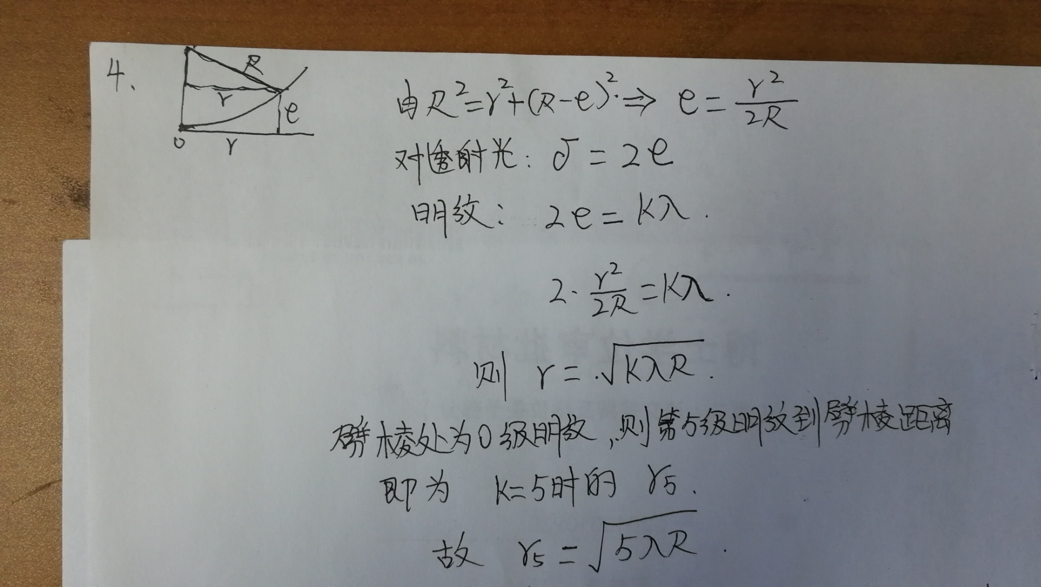

Slide 6
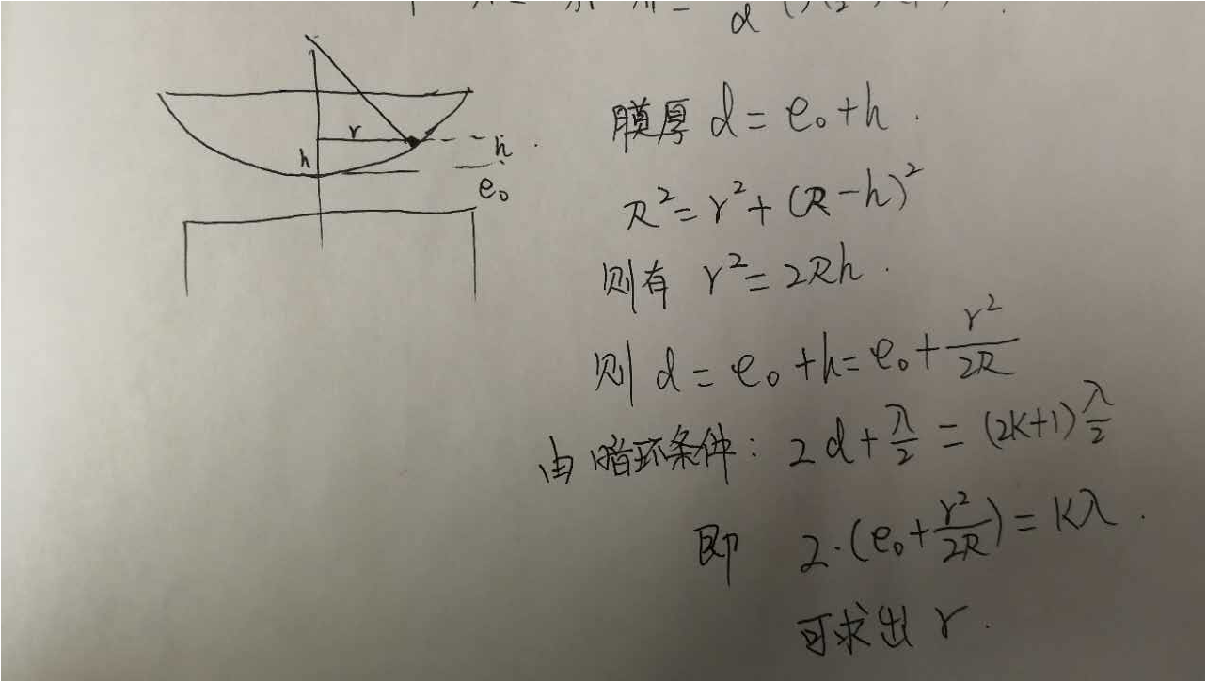
5、如图所示，牛顿环装置的平凸透镜与平板玻璃有一小缝隙e₀．现用波长为l的单色光垂直照射，已知平凸透镜的曲率半径为R，求反射光形成的牛顿环的各暗环半径．
e₀

Slide 7
6、用白光垂直照射在一光栅上，能在30°衍射方向观察到600nm的第2级主极大干涉，可是在此方向上却观察不到400nm的第3级主极大，问
(1)光栅常数d有多大？
(2)光栅狭缝的最小宽度？
(3)若用此光栅观察波长为400nm的光谱，求当光线垂直入射时，屏上实际显现的全部条纹的级次？

Slide 8
解：(1)由光栅方程
则
(2)第三级缺级，n=1时a最小
(3)由光栅方程
又所缺级次为3的整数倍，则屏上实际显现级次为

Slide 9
7、在单缝夫琅禾费衍射实验中，垂直入射的光有两种波长，λ₁=400 nm，λ₂=760 nm (1 nm=10⁻⁹ m)．已知单缝宽度a=1.0×10⁻² cm，透镜焦距f=50 cm．求两种光第一级衍射明纹中心之间的距离．(2) 若用光栅常数d=1.0×10⁻³ cm的光栅替换单缝，其他条件和上一问相同，求两种光第一级主极大之间的距离．
0.27cm,1.8cm

Slide 10
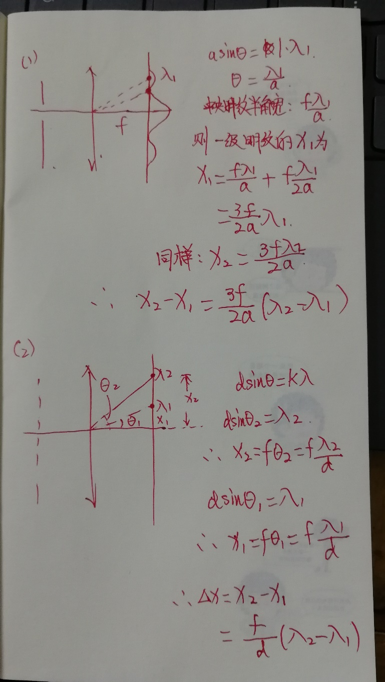

Slide 11
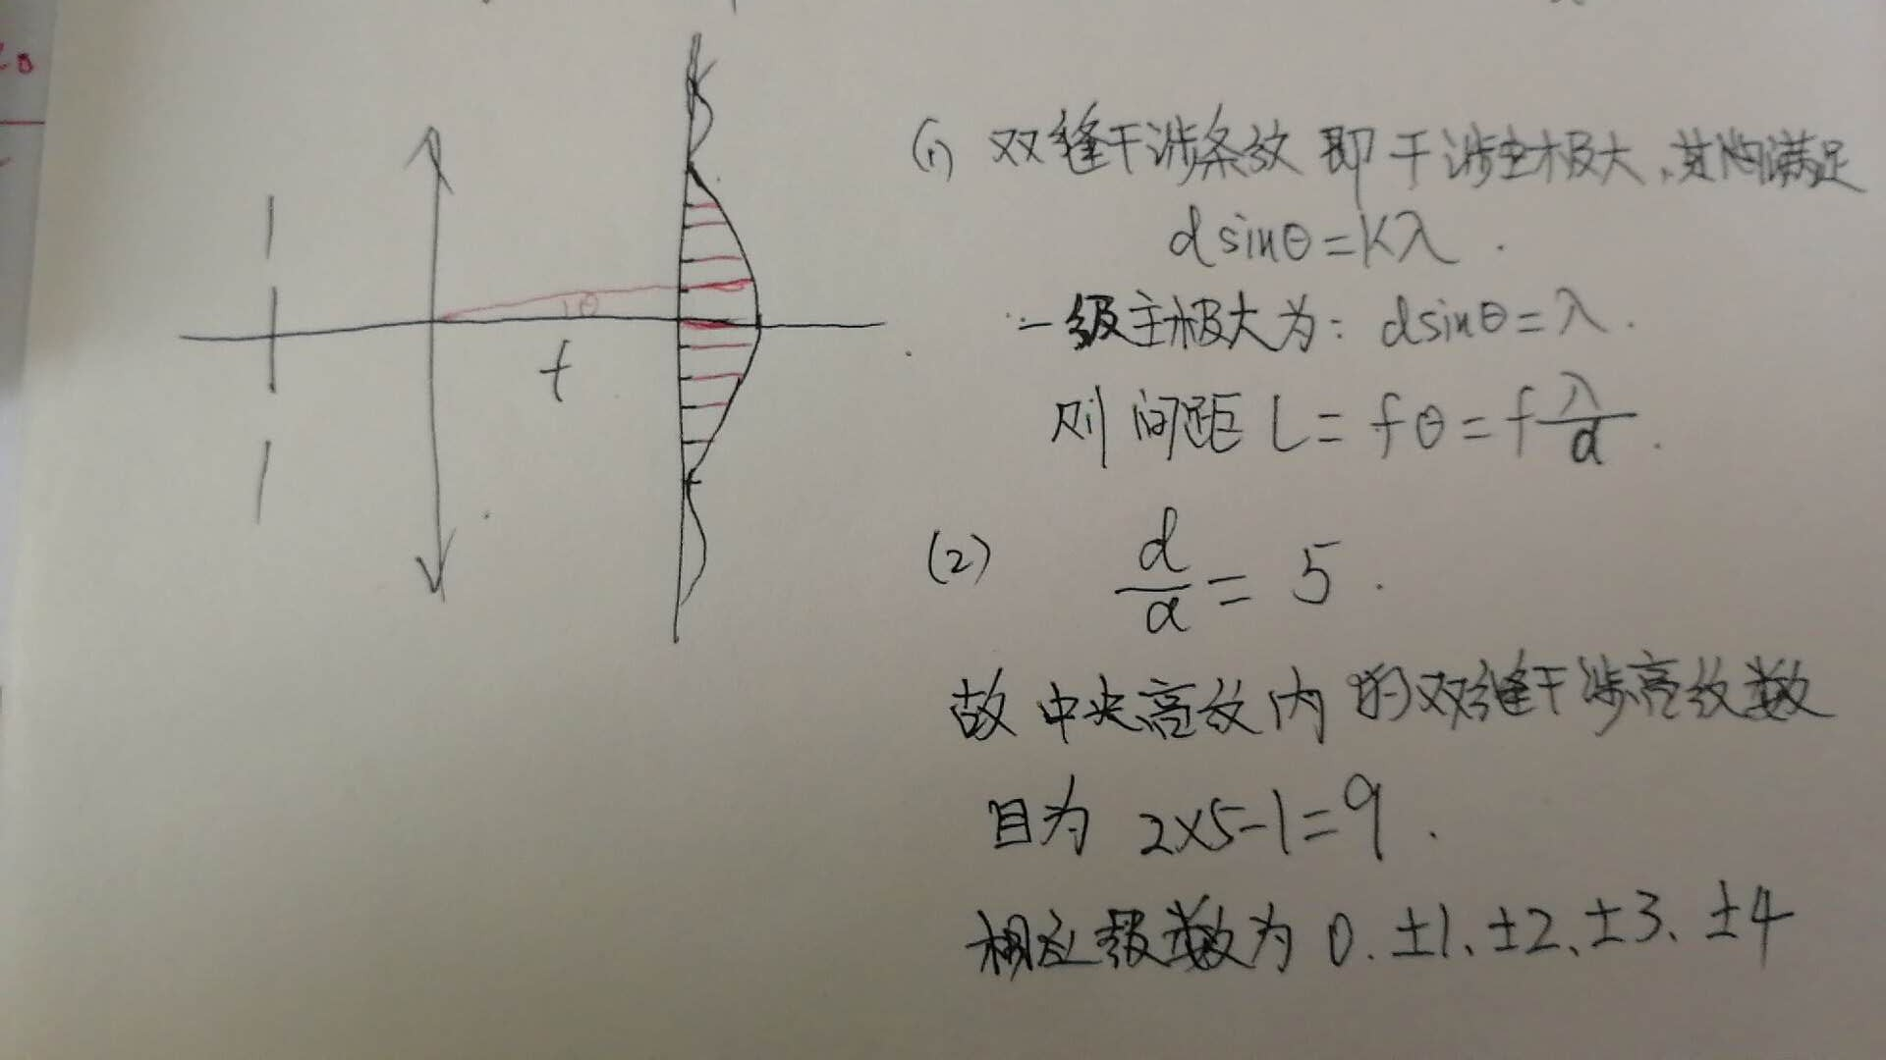
8、一双缝，缝距d=0.40 mm，两缝宽度都是a=0.080 mm，用波长为λ=480 nm (1 nm = 10⁻⁹ m) 的平行光垂直照射双缝，在双缝后放一焦距f =2.0 m的透镜求： (1) 在透镜焦平面处的屏上，双缝干涉条纹的间距l；
(2) 在单缝衍射中央亮纹范围内的双缝干涉亮纹数目N和相应的级数．
2.4mm，N=9

